Slide 1

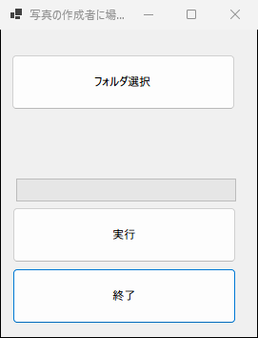
SetLocation 写真の場所特定
EXIF経度・緯度から場所を特定
経度・緯度から場所を特定してプロパティ「作成者」に一括登録します

